Slide 1
Odlehlé hodnoty
Maximum
Q₃ (75%)
IQR
Střední hodnota
Medián
Q₁ (25%)
Minimum
Odlehlé hodnoty

Slide 2
Vizualizace
Import
Očištění/Příprava
Transformace
Interpretace
Modelování
Průzkumová analýza dat

Slide 3

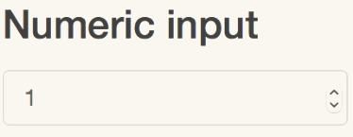

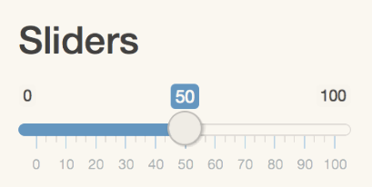
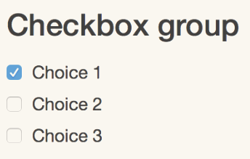
input$1
input$2
A
B
input$3

Slide 4
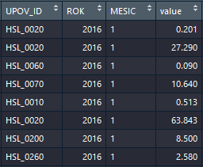
proměnné
pozorování
hodnoty

Slide 5
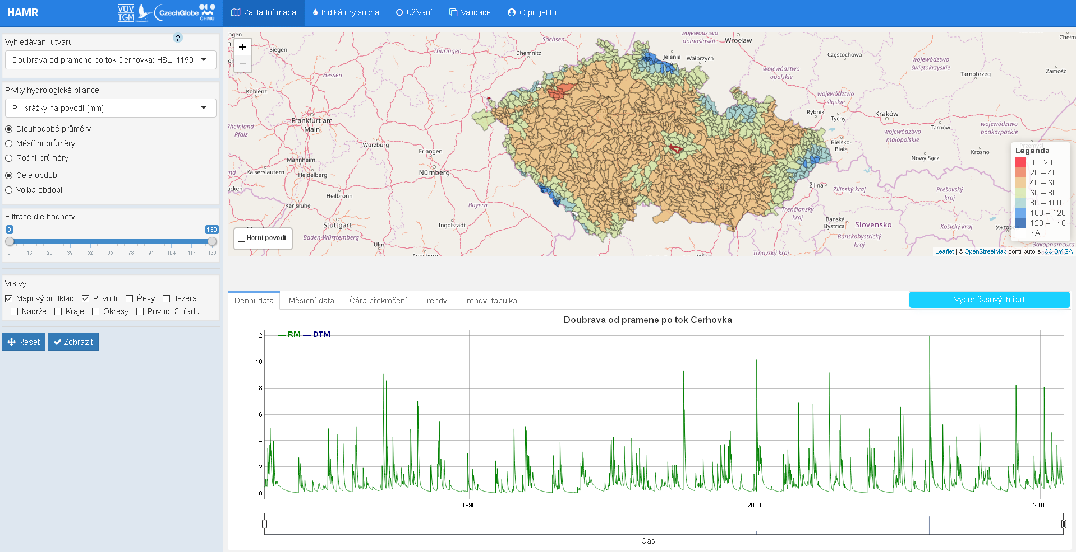
Záložky
Boční panel
Panel s mapovým výstupem
Panel s grafickými výstupy

Slide 6



popis
geo rds
Prostorová data
mbilan
bilan
month
data table
cara
prekroceni
TABB
Data pro vyhodnocení hydrologické bilance
res
webapp data
routed 0
bilan bez VN
Data pro validaci
pars
chmu
data
validace
chars
mm
QD
indikatory
Data pro vykreslení indikátorů sucha
uzivani na nahraz dt
Data pro užívání vod
uzivani
u leaflet

Slide 7
routed-0_bilan_bez_VN
geo_rds
mbilan
webapp_data
res
uzivani
chmu
pars

